Slide 1

5
构件图
和
部署图

Slide 2
构件图(Component diagram)
构件图是面向对象系统物理建模时使用的两种图之一。
构件图用于静态建模，是表示组件类型的组织及各种组件之间依赖关系的图。
构件图通过对组件间依赖关系的描述来估计对系统组件的修改可能给系统带来的影响。
构件图的组成元素包括组件(Component)、接口(Interface)和关系(Relationship)，还可以包括包(Package)和子系统(Subsystem)。

Slide 3




构件图(Component diagram)
构件图有以下作用：
01
帮助客户理解最终的系统结构。
02
使开发工作有一个明确的目标。
03
帮助开发组的其他人员理解系统。
04
有利于复用软件组件。

Slide 4
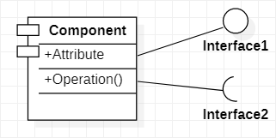
组件(Component)
组件的基本概念和图形表示
组件是系统中遵从一组接口且提供 实现的一个物理部件，通常指开发和运行时类的物理实现。
组件常用于对可分配的物理单元建模，组件包括程序源代码、子系统、动态链接库等。
右侧为UML中构件图标
每一个构件都必须有一个唯一的名称。
UML可以描述构件的属性、操作、请求接口(Required Interface)和服务接口(Provide Interface)等。

Slide 5
组件(Component)
组件的类型
UML2.0将以下三种组件统称为工件 (Artifact)。
实施组件(Deployment Component)
这类组件是构成一个可执行系统必要和充分的组件。例如动态链接库(DLL)、可执行程序(EXE)、ActiveX控件和JavaBean组件等。
01
执行组件
(Execution Component)
这类组件是作为一个正在执行的系统的结果而被创造的，例如由DLL实例化形成的COM+ 对象。
02
工作产品组件
(Work Product Component)
这类组件本质上是开发过程的产物，由源代码文件、数据文件等用来创造实施组件的事物构成。这些组件并不直接地参加可执行系统，而是开发中的工作产品，用于产生可执行系统。
03

Slide 6
组件(Component)
组件与类的异同
组件与类在很多方面相同：
两者都有名称；
都可以实现一组接口；
都可以参与依赖、泛化和关联关系；
都可以被嵌套；
都可以有实例；
都可以参与交互。
组件与类的不同：
类表示逻辑抽象，而组件表示存在于计算机中的物理抽象。
组件表示的是物理模块而不是逻辑模块，于类处于不同的抽象级别。
类可以直接拥有属性和操作；而一般情况下组件仅拥有只能通过其他接口访问的操作。

Slide 7

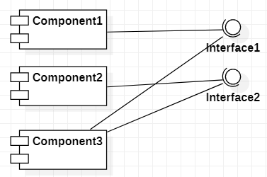

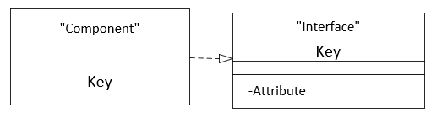



接口(Interface)
接口是一组用于描述类或组件的一个服务的操作，它是一个被命名的操作的集合。
每个接口都有一个唯一的名称
组件的接口可以分为：
导出接口(Export Interface)
即为其他组件提供服务的接口，一个组件可以有多个导出接口。
导入接口(Import Interface)
在组件中所用到的其他组件所提供的接口，称为导入接口 ，一个组件可以使用多个导入接口。
组件和组件的接口有两种表示方法
矩形接口及实现
圆圈接口的实现和依赖关系

Slide 8
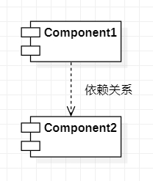
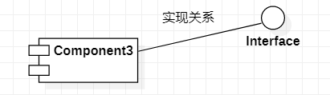
关系(Relationship)
构件图中使用最多的是依赖和实现关系。
依赖关系
依赖关系是指组件依赖外部提供的服务（由组件到接口）。
构件图中的依赖关系使用虚线箭头表示，如右图。
实现关系
实现关系是指组件向外提供的服务。实现关系使用实线表示，如下图所示。实现关系多用于组件和接口之间。组件可以实现接口。

Slide 9
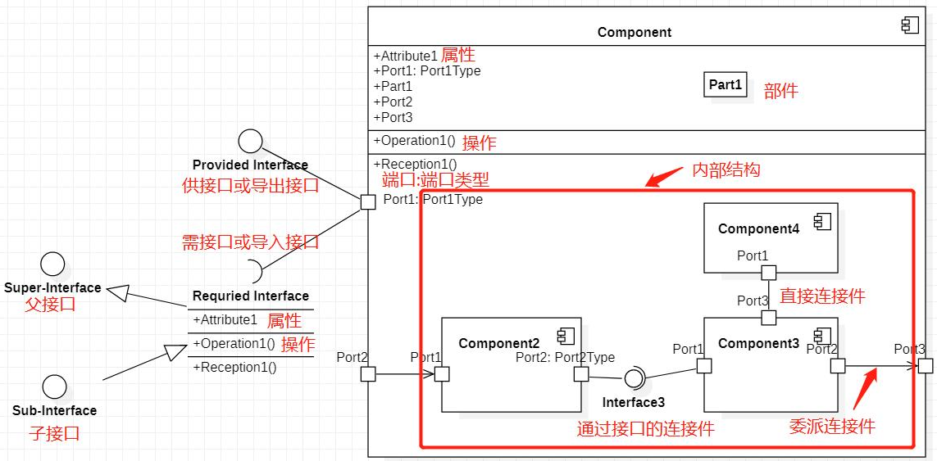
组件(Component)
组件的详细介绍[2]
接口(interface)是一组操作的集合，它指明了由类或构件所提供的服务。
端口(port)是被封装的构件的构件的特定窗口，遵循指定接口的构件通过它来收发消息。
部件(part)是对角色的描述，该角色组成构件的局部实现。
连接件(connector)是在构件语境中两个部件或者端口之间的通信关系。
内部结构(internal structure)是靠特定方式连接起来的一组部件来表示的构件实现。内部部件可以是一些构件的实例，它们静态地连接在一起，通过端口提供必要的行为。

Slide 10
使用构件图对系统建模及应用
构件图建模及绘图步骤
使用构件图建模可按照下列步骤进行：
1
对系统中的组件建模；
2
定义相关组件提供的接口；
3
对它们间的关系建模；
4
对建模的结构进行精化和细化。

Slide 11
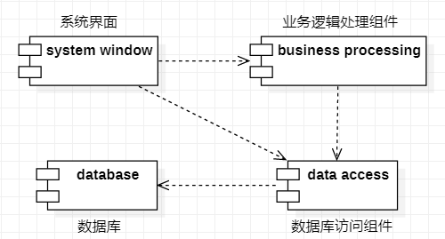
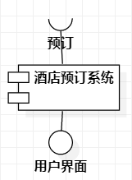
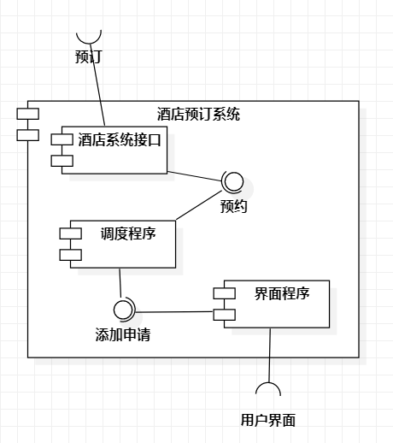
使用构件图对系统建模及应用
对系统中的组件建模：
一个系统由系统界面、业务逻辑处理组件、数据库访问组件和数据库组成，则该系统构件如图。
定义相关组件提供的接口：
如：将一个“在线酒店预订子系统”作为一个构件，它需要提供用户界面并且还需调用酒店系统，完成预订工作。
对组件及接口间的关系建模并精化和细化：
如：对于“在线酒店预订系统”，需要有一个子组件来实现用户界面，一个子组件来完成酒店系统的链接和预订，还有一个子组件负责将用户的需求与酒店的攻击进行匹配。

Slide 12
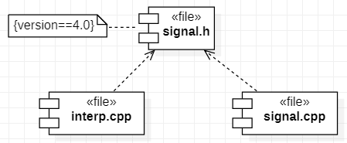
使用构件图对系统建模及应用
构件图的几种使用方式
1
对源代码建模
当前大多数面向对象编程语言使用集成化开发环境来分割代码，并将源代码存储到文件中。可以使用构件图来为执行文件的配置建模，并设置配置管理系统。
对源代码建模遵循的策略：
识别相关源代码文件的集合，并把它们建模为组件。
对于较大的系统，利用包（文件夹）对其进行分组。
通过约束来表示源代码的版本号、作者和最后修改日期等信息，利用工具管理这个标记值。
用依赖关系来表示这些文件间编译的依赖关系，箭头指向为谁依赖谁。利用工具帮助产生并管理这些关系。
如右图：signal.h是一个头文件，用约束表示该文件的版本。interp.cpp和signal.cpp都对signal.h有编译依赖关系。当signal.h改变时需要对inter.cpp和signal.cpp进行重新编译。

Slide 13

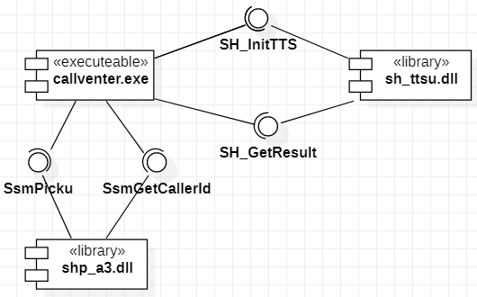
使用构件图对系统建模及应用
构件图的几种使用方式
2
对可执行体的发布建模：
软件的发布是交付给内部或外部用户的相对完整而且一致的组件系列，发布注重交付一个运行系统所必须的部分。当用构件图对发布建模时，其实是在对构成软件的物理部分（即部署组件）所做的决策进行可视化、详述和文档化。
对可执行程序的结构建模所遵循的策略：
识别想建模的构件集合；
考虑集合中各构件的不同类型；
对这个集合中的每个构件，分析它们之间的关系。
如右图，体现了callcenter.exe对sh_ttsu.dll和shp_a3.dll这两个库的依赖。

Slide 14
使用构件图对系统建模及应用
构件图的几种使用方式
3
对物理数据库建模：
物理数据库对应内模式，又称存储模式，描述数据在存储介质上的物理配置与组织，是存放数据的实体，也是系统程序员才能看到的数据库[1]。可以用构件图表示数据的物理配置与组织。
4
对可适应的系统建模：
一些系统是较为动态的，这些系统包括一下为了负载均衡和故障恢复而进行迁移的可移动的代理或组件。可以将构件图与行为建模的UML的一些图结合起来表示这类系统。

Slide 15
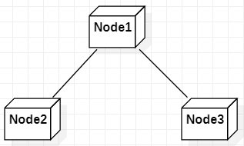
部署图(Deployment diagram)
部署图是面向对象系统物理建模时使用的两种图之一。
UML部署图显示了基于计算机系统的物理体系结构。处理器(Processor)和设备(Device)
如下图，每台计算机用一个立方体来表示，立方体之间的连线表示这些计算机之间的通信关系。
部署图用于静态建模，是表示运行时过程结点(Node)结构、组件实例及其对象结构的图。
部署图可以显示计算结点的拓扑结构、通信路径、结点上运行的软件、软件包含的逻辑单元（对象、类等）。
部署图的组成元素包括结点(Node)、组件(Component)和关系(Relationship)

Slide 16
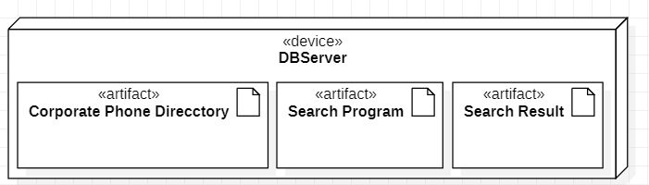
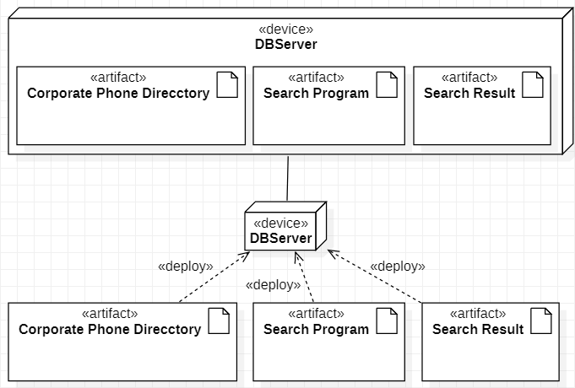
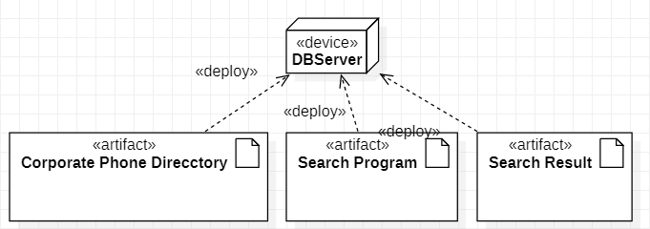
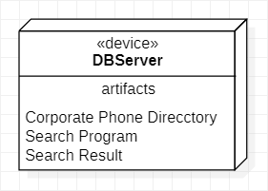
结点(Node)
结点是存在于运行时并代表一项计算资源的物理元素，它一般用于对执行处理或计算的资源建模，通常具有能力（如基本内存、计算能力和二级存储器）和位置（在所有必需的地方均可得到）。
在一个结点上部署组件的三种建模方式
UML2.0正式把一个设备定义为一个执行工件(Artifact)的结点。
结点间用实线连接，表示通信路径。

Slide 17
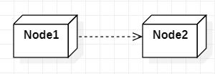
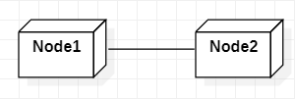
部署图中的组件和关系
结点和组件的关系：
1
组件是参与系统执行的事务，结点是执行组件的事务。
2
组件表示逻辑元素的物理模块 ，而结点表示组件的物理部署。
一个类可以被一个或多个组件实现，而一个组件也可以部署在一个或多个结点上。
分配在一个结点上的一组对象或组件的集合称为一个分布单元(distribution unit)。
部署图中也包括依赖、泛化、关联及实现关系。
依赖关系符号
依赖关系用虚线箭头表示，通常用在部署图中组件和组件之间，组件依赖外部提供的服务(由组件到接口)。
实现关系是结点内组件向外提供服务，用实线表示。
实现关系和关联关系符号
关联关系是体现结点间的通信关联，用实线表示。

Slide 18
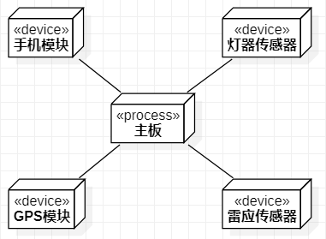
部署图的系统建模及应用
当软件交互设备是物理地分布在多个处理器上时，使用部署图有助于设计系统软件到硬件的映射。
1
对嵌入式系统建模：
嵌入式系统是软件密集的硬件集合，其硬件与物理世界相互作用。
嵌入式系统包括控制设备（如马达、传动装置和显示器）的软件和由外部刺激（如传感器输入、运动和温度变化）控制的软件。
嵌入式系统的部署图建模遵循以下策略：
识别对于系统图那个而言唯一的设备和结点；
重点在于对处理器和设备之间的关系建模；
可以考虑对处理器和设备采用更直观的图标。
如右图。

Slide 19
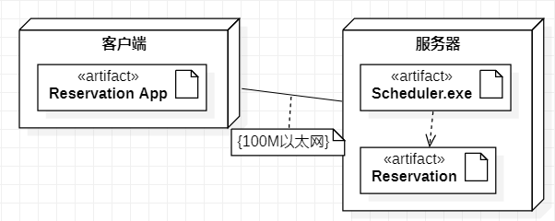
部署图的系统建模及应用
2
对客户/服务器系统建模：
客户/服务器系统要求对客户/服务器间的网络连接及系统中的软件组件在结点上的物理分布进行设计。用部署图建模可以很好地表达。
客户/服务器系统是一种定安信息的分布式系统模型，它包含三层B/S结构和两层C/S结构。
如右图。
3
对全分布式系统建模：
全分布式系统通常由多级服务器构成，一般存在着多种版本的软件组件，其中一些版本的组件甚至可以在结点间迁移。这样的系统的拓扑结构不断变化，可以用部署图可视化系统当前的拓扑结构及组件的分布情况，并推断拓扑结构变化的影响。
绘制系统部署图有以下步骤：
对系统中的结点建模；
对结点间的关系建模；
对结点中的组件建模，这些组件来自构件图；
对组件间的关系建模
对建模的结果进行精化和细化。

Slide 20
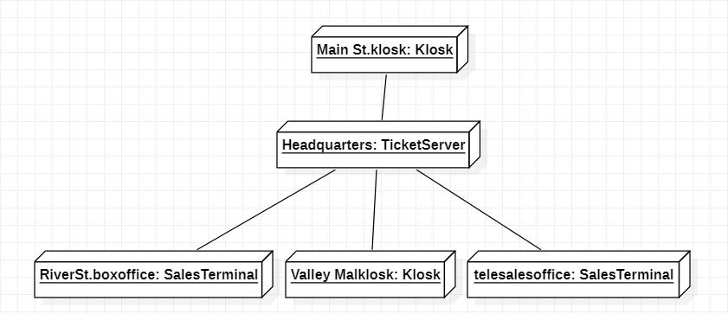
部署图的系统建模及应用
部署图的几个应用实例
1
实例层部署图
实例层部署图描述各结点和它们之间的连接。

Slide 21
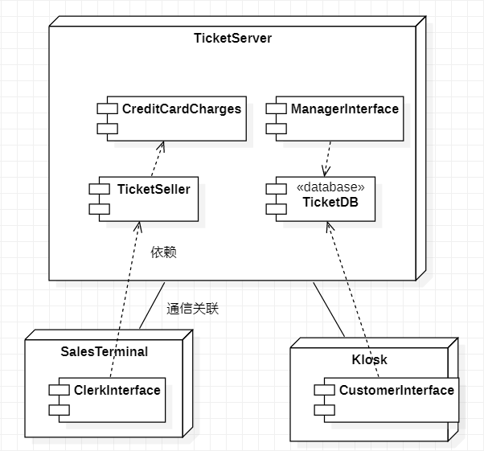
部署图的系统建模及应用
2
描述层部署图
描述层部署图表示了系统中的各结点和每个结点包含的组件。
如右图，描述了结点间的通信链关系和组件间的依赖关系。

Slide 22
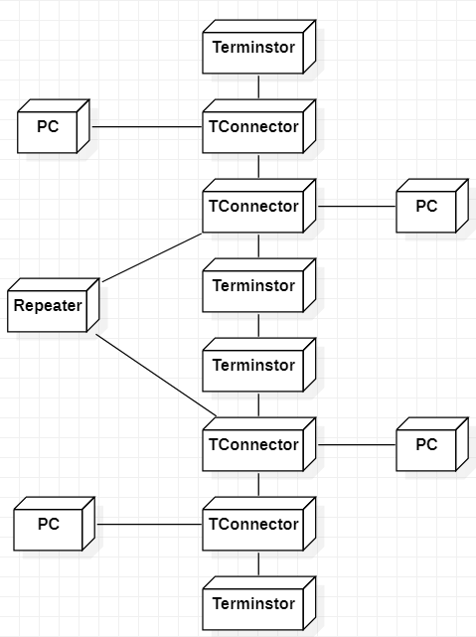
部署图的系统建模及应用
3
细缆以太网
细缆以太网中，计算机与网络电缆之间通过T型连接器(T-connector)的连接设备连接。一个网段可以通过一个中继器(Repeater)加入到另一个网段中。
细缆以太网的部署图如右图。

Slide 23
部署图
实例层部署图和描述层部署图有什么区别？
实例层部署图描述系统各结点及它们之间的通讯关联；描述层部署图除此之外还描述结点中的组件及它们之间的关系。

Slide 24
Click here to add your title
参考资料：
[1]https://baike.baidu.com/item/%E7%89%A9%E7%90%86%E7%BA%A7%E6%95%B0%E6%8D%AE%E5%BA%93%E7%B3%BB%E7%BB%9F/22137085?fr=Aladdin
[2]Grady Booch. James Rumbaugh. Ivar Jacobson UML用户指南(第2版) 人民邮电出版社:2006年6月

